Slide 1
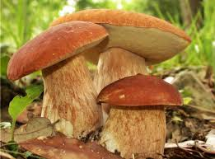
Грибы
Человек и мир
2 класс
Василишковская СШ
Учитель: Добрилко К.Ю.

Slide 2

Загадки о грибах
Съедобные грибы

Slide 3
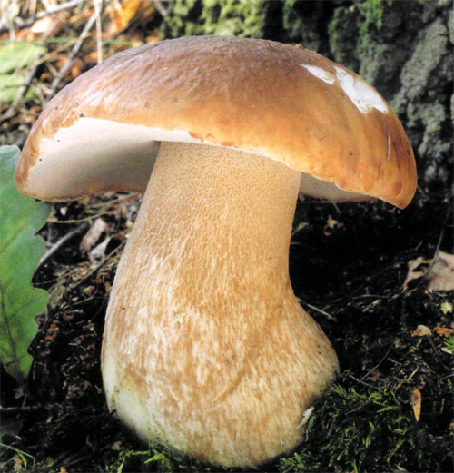
Ножка, как бочонок,
К шляпке лист прилип.
Молодой, точёный,
Крепкий гриб стоит.
Как полковник, важный он,
Всяк ему отдаст поклон.
Боровик.

Slide 4
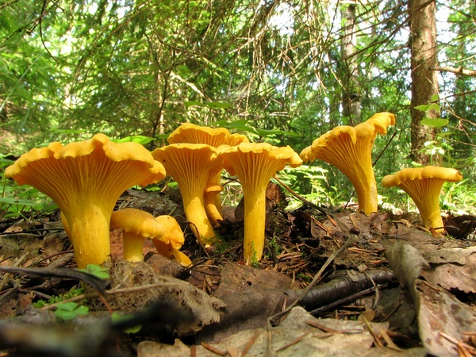
Глаза не оторвать
От лесных сестричек.
Как же вы красивы,
Рыжие ...
лисички.

Slide 5
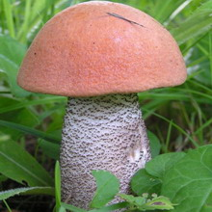
Как фонарик-светофор,
Что зажёгся красным светом,
Украшает старый бор
Гриб и осенью, и летом.
Подосиновик.

Slide 6
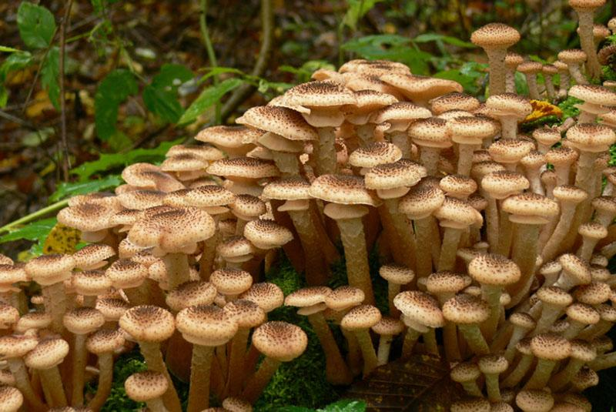
Возле пней и на лужайке
Мы всегда гуляем стайкой.
Очень дружные ребята,
Называют нас ...
опята.

Slide 7
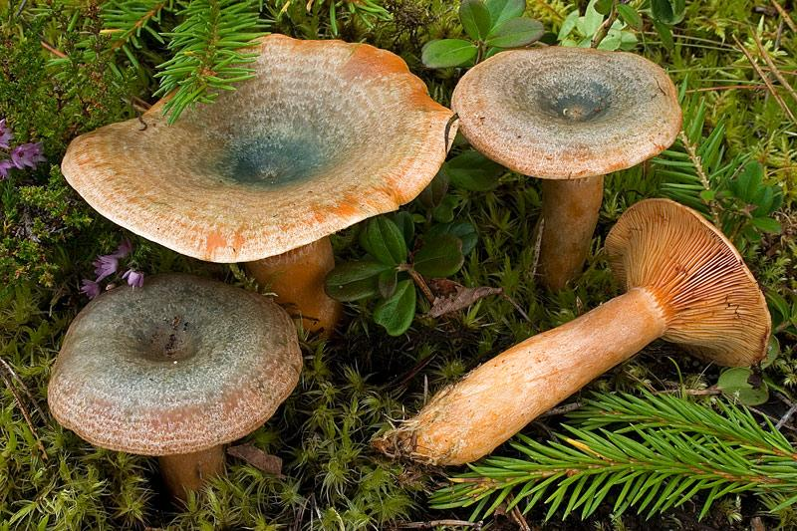
По лесу иду и вижу
Под сосной грибочек рыжий,
Подойду к нему поближе:
Так ведь это рыжий …
рыжик.

Slide 8
Ответьте на вопросы:
Похожи ли грибы на растения?
Похожи ли грибы на животных?
К какому миру природы (живой или неживой) могут относиться грибы?

Slide 9
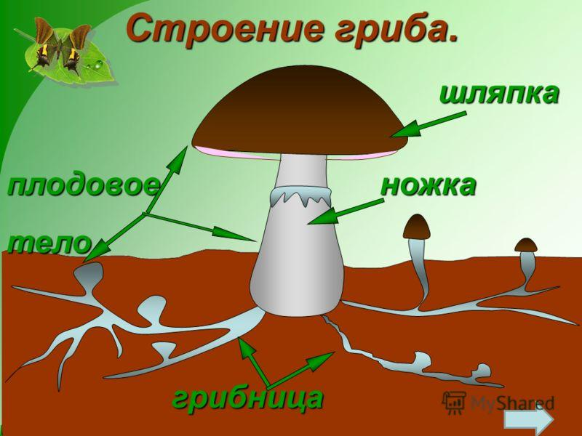
Ответьте на вопросы:
Чем всё-таки похожи грибы на растения и животные?
Чем похожи все грибы по своему строению?

Slide 10
Ответьте на вопросы:
Почему грибы образуют особую группу живых организмов?
Из каких частей состоят шляпочные грибы?
Почему их называют шляпочные?
Для чего грибу нужна грибница?
Почему лесу нужны все грибы?

Slide 11
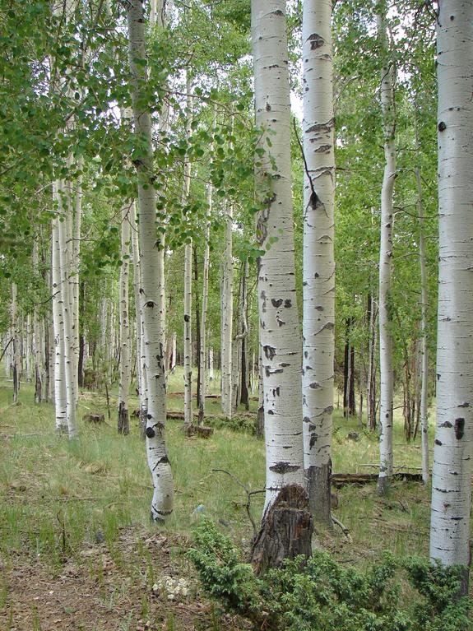

Где растут грибы?
Он растёт в березняках
И в густом осиннике.
Срезал я, держу в руках
Крепкий ...
подосиновик.

Slide 12
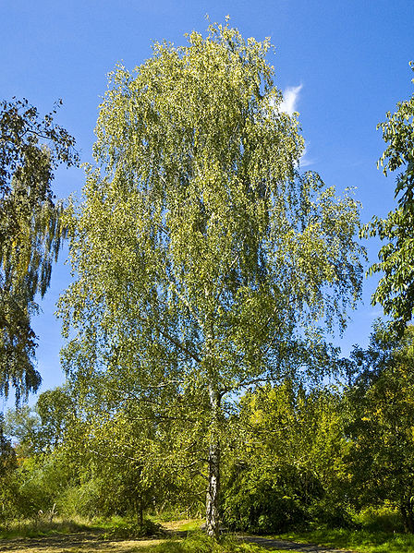
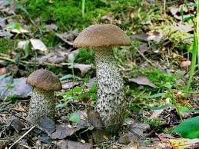
Где растут грибы?
Под белой берёзкой
нашёл я приют.
Скажите-ка, дети,
меня как зовут?
Подберёзовик.

Slide 13
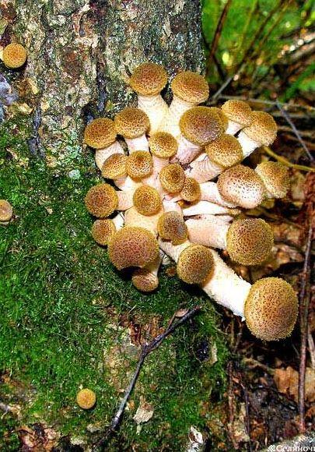
Где растут грибы?
Бродит солнце в чаще хвойной,
Капельки смолы блестят.
На берёзе сухостойной
Я нашла семью ...
опят.

Slide 14
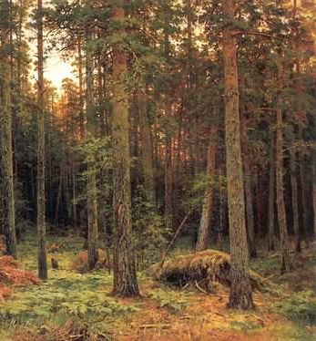
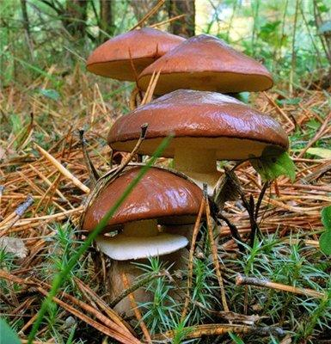
Где растут грибы?
Он облюбовал опушку под смолистою сосной.
Любит хвойную подушку
И душистый летний зной.
Маслёнок.

Slide 15
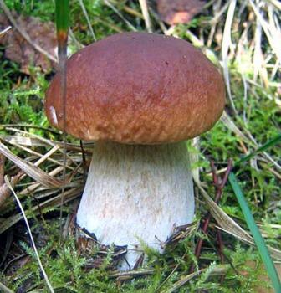
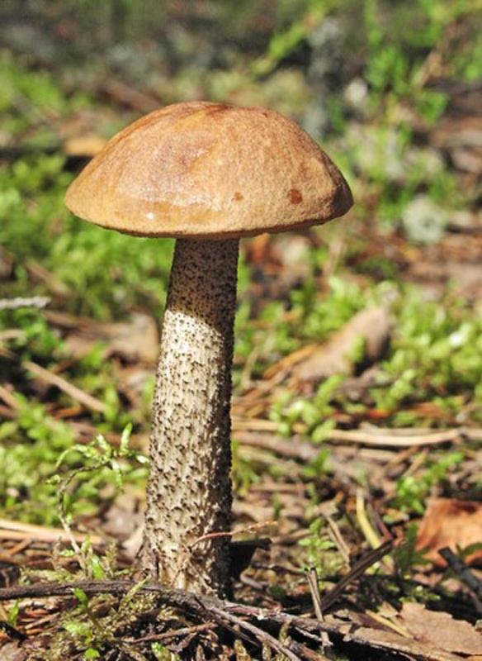
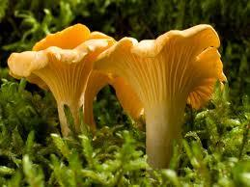
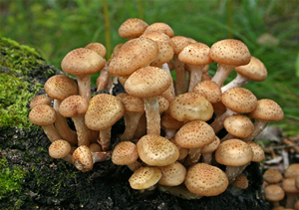
Угадай. Что за гриб?

Slide 16
Всякий гриб в руки берут, да не всякий в кузовок кладут.
К каким грибам относится эта пословица?
Какие ядовитые грибы вы знаете?

Slide 17
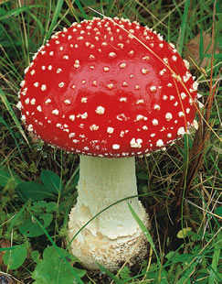
Ядовитые грибы
Он в лесу стоял,
Никто его не брал,
В красной шапочке модной
Никуда не годный.
Мухомор

Slide 18
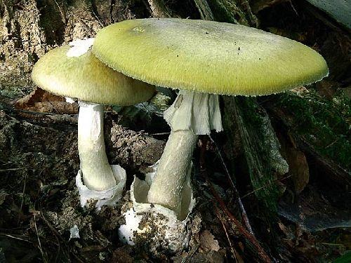
Ядовитые грибы
Вот растёт поганка бледная.
Её обходит даже ёж.
Для здоровья очень вредная -
Лучше ты её не трожь!
Бледная
поганка

Slide 19
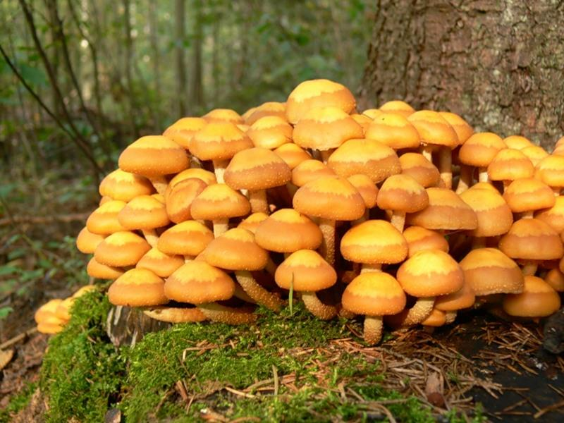
Ядовитые грибы
У съедобного опёнка
На ноге кольцо из плёнки.
А у ложных всех опят
Ноги голые до пят.
Ложные
опята

Slide 20
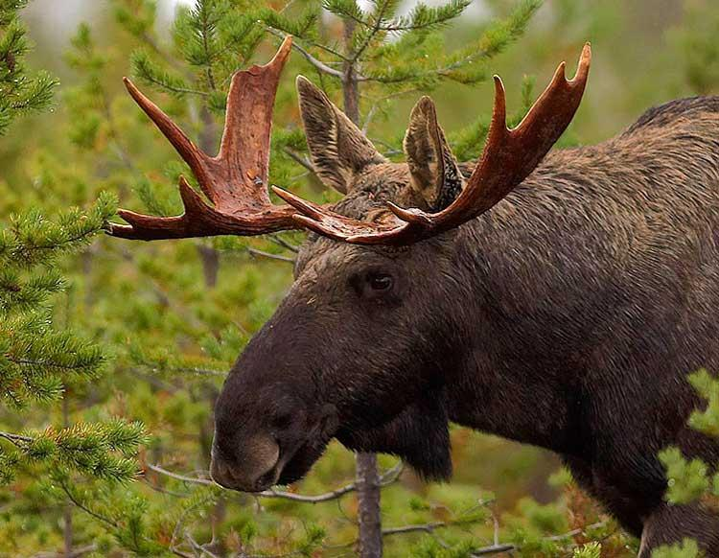
Знает лось лесное царство,
Он зайдёт в смолистый бор.
Здесь найдёт своё лекарство -
Ярко-красный мухомор.

Slide 21
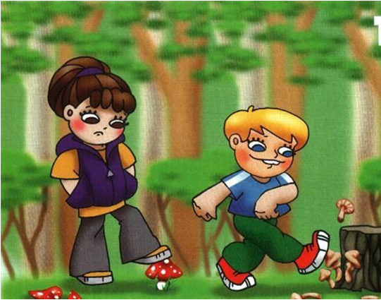
В лесу грибов различных много…
Ты несъедобные не трогай!
В корзинку их не собирай,
Но и ногами не сбивай…
Нужны они лесным зверятам:
Лисичкам, ёжикам, зайчатам…
Их только люди не едят:
В поганках, мухоморах – яд!
Но для зверья лесного всё ж
Тот гриб полезен и хорош.

Slide 22
Правила сбора грибов
Всегда собирай грибы только со взрослыми.
Собирай грибы только те, которые ты хорошо знаешь.
Ножку гриба срезай как можно ближе к земле. Это убережёт грибницу от загнивания.
Место среза прикрывай мхом . Это убережёт грибницу от высыхания.
Нельзя собирать старые грибы.

Slide 23
Спасибо! Молодцы!

